Slide 1
Brf Kvarnberget
Föreningsstämma 2019

Slide 2
insatser under 2018
Medlemskap hos Bostadsrätterna.se
Omläggning av banklån
Upphandling ekonomisk förvaltning
Uppdatering, underhåll och utveckling av föreningens hemsida
Sju nyhetsbrev med information om vad som händer i föreningen
Kontinuerlig tillgänglighet och kommunikation med medlemmar

Slide 3
INSATSER UNDER 2018 (FORTS)
Tryckspolning samtliga avloppsstammar
Gallring av träd och buskar
Målning carportar, förråd och sopstationer
Byte av komponenter i styr- och reglerutrustning (undercentraler)
Höjning av tempkurvor och bättre flöden i värmesystem
Byte av belysning och frekvensmodul i hiss
Besiktning av putsskador på fasader

Slide 5
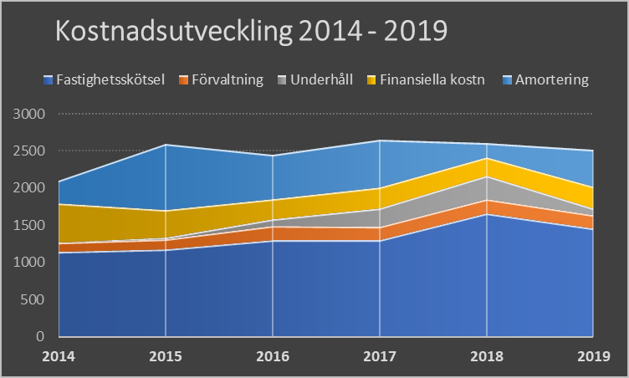

Slide 6
Jämförelsetal nyckeltal
Jämförelsetal |  | 2018
Årsavgifter |  | 2 273
Parkering, gästlägenhet, överlåtelser |  | 262
Resultat före avskrivningar |  | + 114
Amortering under året |  | 187
Kassa/bank vid årets slut |  | 476
Soliditet % |  | 88
Belåningsgrad % |  | 27
Fastighetslån kr/kvm |  | 3 882
Skuldkvot |  | 5,74
Årsavgift kr/kvm |  | 606
Uppvärmning kr/kvm |  | 74
Resultat exkl avskrivning/underhåll kr/kvm |  | 113
2017
2 269
253
+ 516
649
424
88
27
3 931
5,8
606
65
205

Slide 7
Resultat 2017-18 kkr
Intäkt/kostnad | Resultat 2017 | Resultat 2018
Summa intäkter | 2 522 | 2 535
Snöröjning/mark o gård | 217 | 301
Hissarna/service | 83 | 169
El, värme, vatten, bredband, TV | 659 | 788
Städning o renhållning | 143 | 188
Fastighetskostnader | 450 | 572
Förvaltningskostnader | 210 | 175
Bank o räntekostnader | 244 | 228
Resultat före avskrivning | 516 | 114
Avskrivning | 701 | 701
Resultat efter avskrivning | 185 | 587
Amortering | 649 | 187
Avsättning enligt underhållsplan | 307 | 307

Slide 8
Förslag till resultatdisposition
Åtgärd | Belopp kr
Till stämmans förfogande
Balanserat resultat | - 271 685
Årets resultat | - 587 051
Summa | - 858 736
Förslag till disposition
Stadgeenlig reservering fond för yttre underhåll | + 187 000
Ianspråktagande av fond för yttre underhåll | - 300 000
Balanseras i ny räkning | - 745 736
Summa | - 858 736

Slide 9
insatser 2019
Uppfräschning av trapphus och gästlägenhet
Planering för anskaffning av laddstationer för elbilar
Inköp av två hjärtstartare och utbildning av medlemmar
Genomgång och förnyad upphandling av fastighetstjänster
Åtgärder avseende fasadskadorna
Målning av träfasader vid entréerna
Förslag till Trivselregler fastställs på föreningsstämman
Uppdatering av underhållsplanen

Slide 10
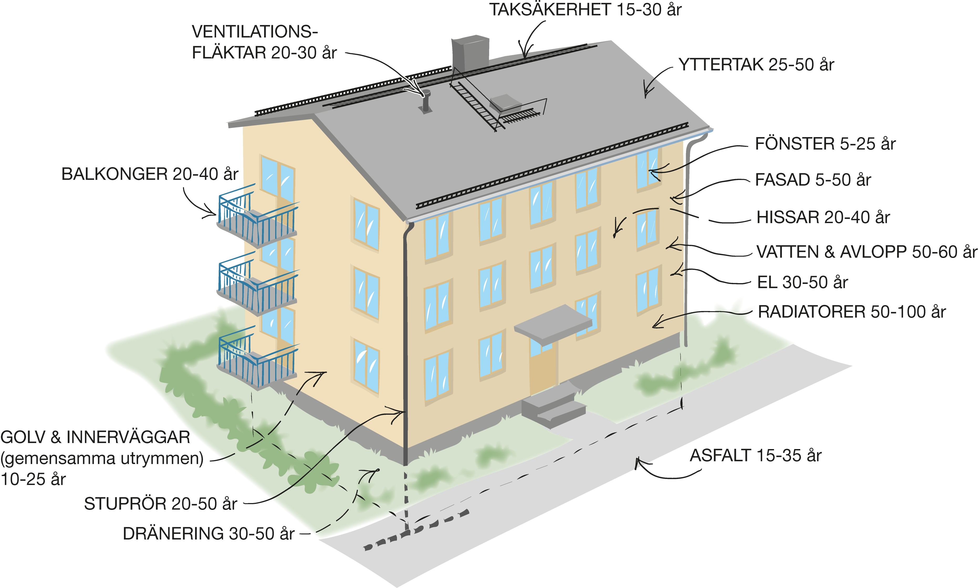

Slide 11
Resultat 2017-2018, Prognos 2019
Intäkt/kostnad | Resultat 2017 | Resultat 2018 | Prognos 2019
Summa intäkter | 2 522 | 2 535 | 2 522
Snöröjning, trädgård, vägföreningar | 217 | 301 | 271
Hissarna/service/inspektion | 83 | 169 | 82
El, värme, vatten, bredband, TV | 659 | 788 | 720
Städning o renhållning | 143 | 188 | 175
Fastighetskostnader | 450 | 572 | 343
Förvaltningskostnader | 210 | 175 | 175
Bank o räntekostnader | 244 | 228 | 252
Resultat före avskrivning | 516 | 114 | 517
Avskrivning | -701 | -701 | -701
Resultat efter avskrivning | -185 | -587 | -184
Amortering | 649 | 187 | 649
Rekommenderad avsättning enligt underhållsplan | 307 | 307 | 307

